Slide 1

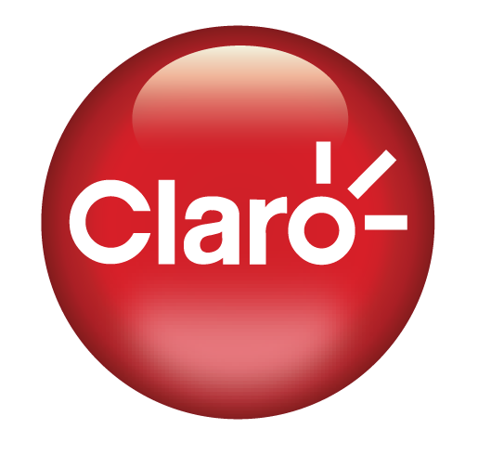
🔴 CLARO S.A. — ATIVAÇÃO EMPRESARIAL
SPARC
Sistema de Provisionamento e Ativação de Roteadores da CLARO
Novas Oportunidades, Agilidade, Flexibilidade e Redução de Custos
Solução autônoma da CLARO no apoio às Ativações de campo e Visita Única.
FLEXIBILIDADE OPERACIONAL
BAIXO CUSTO
Em bancada ou no campo, SPARC está pronto para preparação do equipamento. Cache de firmwares homologados embarcado no app.
Sem cobrança de licenças, a ativação é online mediante cadastro via módulo Administrador, cada cluster poderá administrar suas equipes.
AGILIDADE
OPORTUNIDADES
Suporte a novos modelos e implementações ágeis, sem filas de fornecedor.
Roteador já pode sair 100% testado da base Claro (Plug & Play), permitindo abater o item pago ao parceiro terceirizado, versatilidade com diferentes modos de operação.

Slide 2

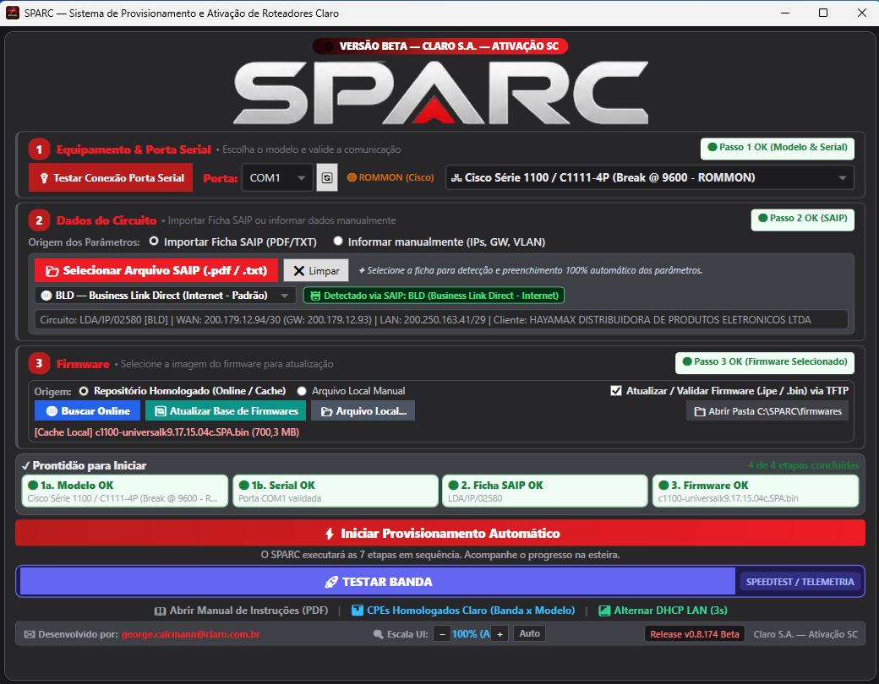
🔴 CLARO S.A. — ATIVAÇÃO EMPRESARIAL · SPARC
Como a Ferramenta Funciona na Prática: Esteira Automatizada
Visão operacional da interface unificada que guia o técnico do diagnóstico físico ao laudo formal
INTERFACE PRINCIPAL — FLUXO UNIFICADO
GUIA VISUAL DE OPERAÇÃO
P1
1. Detecção e Autenticação Serial
Identifica automaticamente Cisco, HPE ou FortiGate. Desbloqueia e autentica o console sem intervenção manual.
P2
2. Leitura Inteligente do SAIP (PDF/TXT)
Importa a ficha técnica oficial com 1 clique. Preenche WAN, LAN, BGP, rotas e hostname com 100% de precisão e zero digitação. Oportunidade: integração via API Claro com MODOS.
P3
3. Gravação de Firmware & Provisionamento
Servidor TFTP/HTTP nativo grava firmware via cabo de rede na porta WAN/LAN. Aplica o script do circuito e verifica link físico.
P4
4. Teste de Banda com relatório em PDF
Audita ICMP (LAN/WAN/Web), valida Telnet/SSH, afere velocidade e emite resultado em PDF com QR Code.
Tela Única Inteligente: Detecção COM automática, leitura de SAIP, terminal CLI integrado e esteira de automação com feedback em tempo real.
SPARC — Sistema de Provisionamento e Ativação de Roteadores Claro | Regional SC | george.calcmann@claro.com.br

Slide 3
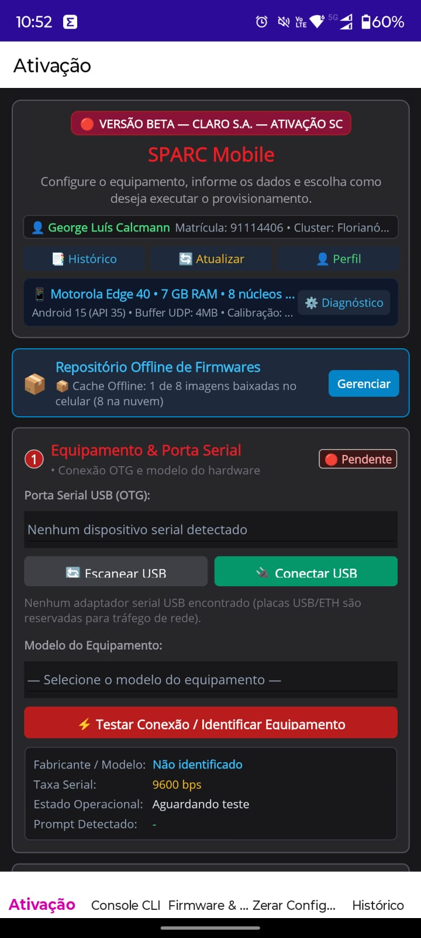
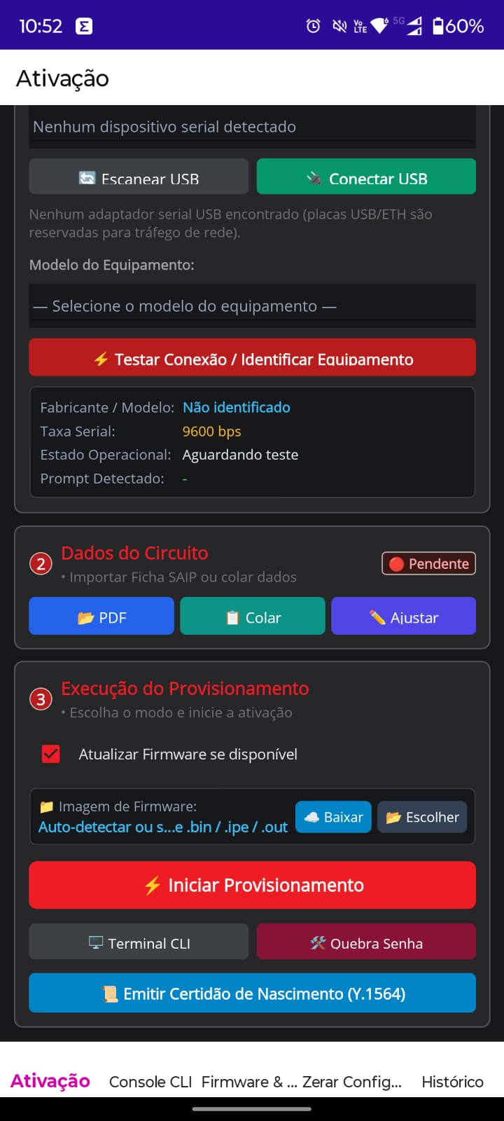
🔴 CLARO S.A. — ATIVAÇÃO EMPRESARIAL · SPARC
Flexibilidade de Plataformas: Desktop na Base + Mobile em Campo
A mesma inteligência operacional adaptada para alta produtividade com mobilidade total
SPARC MOBILE ANDROID (.APK)
MOBILIDADE & AGILIDADE EM CAMPO
SPARC MOBILE ANDROID (.APK)
✔ 100% Portátil: Roda no celular corporativo Android do técnico de campo via cabo USB-Serial e adaptador OTG.
✔ Validação e Laudo na Ponta: Afere largura de banda e reporta resultado via arquivo PDF formal com QR Code.
✔ Modelo SPARC Tester: Ideal para parceiros terceirizados apenas validarem a entrega física e a conectividade sem mexer na configuração.
✔ Cache de Firmware Offline: Imagens homologadas salvas na memória interna do aparelho para uso sem internet.
✔ Mesma Base Tecnológica: Compartilha 100% dos algoritmos de detecção, comandos CLI e validação do Windows Desktop.
SPARC — Sistema de Provisionamento e Ativação de Roteadores Claro | Regional SC | george.calcmann@claro.com.br

Slide 4
🔴 CLARO S.A. — ATIVAÇÃO EMPRESARIAL · SPARC
Os 4 Pilares Estratégicos
Comparativo focado nas reais dores de campo, flexibilidade e retorno financeiro para a Claro
1. FLEXIBILIDADE DE USO
2. REDUÇÃO DE CUSTOS
3. AGILIDADE & SUPORTE
4. TRIAGEM DE HARDWARE
Modo Bancada
Economia Direta
Soberania Técnica Claro
Blindagem da VU
✔ Zero Dependência do Link: O SPARC foi concebido sob o paradigma Offline-First, operando de forma 100% autónoma diretamente no terminal do técnico, sem necessidade do enlace de acesso durante as etapas preliminares.
✔ Cache de Firmware Local: Imagens homologadas (.bin/.ipe/.out) embarcadas, com atualizações via download sempre que necessário.
✔ Cabo Serial + Ethernet: Suporta recuperação de firmwares corrompidos via TFTP nativo, restaura configurações de equipamentos com senhas desconhecidas.
✔ R$ 0 em Licenças: Ativo 100% interno Claro. Sem custos com licenças, manutenções e implementações.
✔ Flexibilidade e Abatimento por OS: Roteador pode sair pronto da base, configurado e testado; permite renegociar o item 'configuração de CPE’.
✔ Fim das Visitas Perdidas: Triagem antecipada elimina retrabalho de técnicos por roteador defeituoso.
✔ Sem Fila de Fornecedor: com SPARC dispensamos longas negociações com fornecedores, aditivos contratuais, defesas de CAPEX, prazos dilatados para ajustes e desenvolvimento.
✔ Desenvolvimento Colaborativo (Co-design): alinhamento direto e contínuo com os pontos focais da operação, incorporando feedbacks práticos e evoluindo a solução a partir das dores reais vivenciadas pelas equipes de campo.
✔ Domínio do Conhecimento: Know-how mantido 100% dentro da Claro; zero risco de dependência tecnológica.
✔ Teste Prévio na Base: Portas de rede, memória Flash e boot podem ser avaliados antecipadamente com as facilidades do SPARC.
✔ Substituição Antecipada: Se houver defeito físico, troca antes de sair para o cliente.
✔ Entrega Plug & Play: Roteador sai da base etiquetado, com IP do circuito e firmware homologado gravado.
✔ Produtividade em Bancada: Um único técnico interno prepara dezenas de aparelhos/dia em menos de 10 min cada.
SPARC — Sistema de Provisionamento e Ativação de Roteadores Claro | Regional SC | george.calcmann@claro.com.br

Slide 5
🔴 CLARO S.A. — ATIVAÇÃO EMPRESARIAL · SPARC
Impacto Mensurado, Agilidade de Suporte e Soberania Tecnológica
Resultados consolidados em campo e comparação da governança de longo prazo
-88%
100%
R$ 0
0%
Tempo de Ativação
Aderência SAIP
Licenças & Servidores
Visitas Perdidas por HW
De ~50 min com técnico experiente para 10 min com instalador por roteador
Zero erro de digitação de IPs, rotas e máscaras
Economia contínua de Capex/Opex de fornecedor
Triagem prévia na base elimina falhas em campo
SPARC: SUSTENTAÇÃO ÁGIL INTERNA
RISCOS COM MODELOS EXTERNOS
✔ Evolução Ágil e Contínua: Relacionamento direto com pontos focais, feedbacks colaborativos, desenvolvimento conjunto.
✔ Suporte Multi-Fabricante: Agilidade na ampliação do suporte a novos modelos, podendo evoluir para outras tipos de equipamentos como switches de acesso.
✔ Soberania Tecnológica: As soluções desenvolvidas aqui ficam em casa. Código, regras de negócio e inteligência 100% da Claro.
✖ Dependência Crônica de Fornecedor: Qualquer customização ou novo modelo depende de orçamento adicional e fila de backlog.
✖ Contratos periódicos e Reajustes: Custos recorrentes que encarecem a operação ano a ano (lock-in comercial).
✖ Falta de Flexibilidade: Limitação contratual que impede implementações e ajustes sem renegociações burocráticas.
SPARC — Sistema de Provisionamento e Ativação de Roteadores Claro | Regional SC | george.calcmann@claro.com.br

Slide 6
🔴 CLARO S.A. — ATIVAÇÃO EMPRESARIAL · SPARC
Oportunidades com Formatos de Operação
A esteira que desonera contratos terceirizados e garante zero entrega com defeito físico
1. SPARC WINDOWS FULL
2. SPARC TESTER (Técnicos Terceirizados)
Quem opera: Todos, Assistência Técnica e Ativação própria da Claro permitindo renegociação de contratos LPU.
Onde: Bancada / Laboratório na Base Regional.
Triagem de Hardware: Testa portas Ethernet, fonte, boot e memórias. Defeito físico é corrigido/substituído na base antes de ir para a rua.
Tempo Médio: Menos de 10 minutos por equipamento.
Quem opera: Empresas parceiras terceirizadas responsáveis pela instalação física.
O que muda: Retira do terceiro o acesso privilegiado e a responsabilidade de configurar.
O que é o SPARC Tester: App ultraleve e blindado para celular corporativo ou notebook.
O que faz: Valida link, afere largura de banda e gera relatório PDF formal.
💰 ALAVANCA FINANCEIRA ESTRATÉGICA PARA A CLARO: REDUÇÃO DIRETA DE CONTRATO POR OS
Como o parceiro terceirizado NÃO precisa mais configurar o roteador no cliente (o equipamento já chega pronto e testado pela base Claro), a Claro ganha respaldo técnico e operacional imediato para renegociar e abater o valor do item 'Configuração de CPE' pago nas ordens de serviço. Em escala regional e nacional, essa economia cobre com folga qualquer investimento interno!
SPARC — Sistema de Provisionamento e Ativação de Roteadores Claro | Regional SC | george.calcmann@claro.com.br

Slide 7
🔴 CLARO S.A. — ATIVAÇÃO EMPRESARIAL · SPARC
Scorecard Comparativo: SPARC (Interno) × Panteon (Externo)
Análise objetiva dos requisitos técnicos, contratuais e operacionais de implantação
PLACAR ESTRATÉGICO: SPARC 10 × 1 Panteon
Ampla superioridade em Flexibilidade, Custo Zero e Soberania Técnica
Investimento em Licenças de Software
✔ R$ 0 — Ativo proprietário interno Claro
✖ Alto — Licenças por usuário ou bienais
Infraestrutura de Servidores Novos
✔ Zero servidores — Processamento no endpoint
✖ Exige 10+ servidores dedicados (Capex/Opex)
Operação Offline (Sem Link no Cliente)
✔ 100% Autônomo via Cache local de firmwares
✖ TRAVA — Inviabilizado sem link ativo
Redução de Custos em Contratos de OS
✔ Sim — Roteador sai pronto (abate item de CPE)
✖ Não — Mantém terceiro configurando no campo
Triagem Prévia de Hardware em Bancada
✔ Sim — Substituição na base antes da visita
✖ Não — Descobre falha na frente do cliente
Plataformas Operacionais Homologadas
✔ Windows Desktop (.exe) + Android (.apk)
✖ Apenas Android (sem versão Desktop)
Interfaces de Conexão Física em Campo
✔ Serial CLI + Cabo de Rede Ethernet (TFTP/HTTP)
✖ Somente Cabo Serial CLI
Agilidade para Correções e Novos Modelos
✔ Horas ou Dias — Equipe de desenvolvimento Claro
✖ Fila de Fornecedor — Depende de SLA/contrato
Recuperação de Firmware Corrompido / BIOS
✔ Automática via TFTP integrado na porta WAN
✖ Não recupera equipamentos sem firmware
Integração com Sistemas Corporativos
◐ Via SAIP (PDF/TXT) hoje; API em roadmap
✔ Homologado via API Corporativa
SPARC — Sistema de Provisionamento e Ativação de Roteadores Claro | Regional SC | george.calcmann@claro.com.br

Slide 8
🔴 CLARO S.A. — ATIVAÇÃO EMPRESARIAL · SPARC
Recomendações Executivas e Plano de Ação Imediato
Passos claros e sem burocracia para consolidar a eficiência de campo na Claro
PASSO 1
PASSO 2
PASSO 3
Aprovar Modelo Modular
Renegociação Contratual
Oficialização Corporativa
Implantar o modelo SPARC Full na Assistência Técnica própria da Regional SC para pré-configuração e triagem, e liberar o SPARC Tester aos parceiros.
Abrir estudo conjunto com Suprimentos/Contratos para abater o item 'Configuração de CPE' nas faturas de empresas terceirizadas de instalação.
Liberar para o SPARC a mesma credencial de API Corporativa já concedida ao Panteon e oficializar a solução como padrão nacional Claro.
RESUMO EXECUTIVO PARA TOMADA DE DECISÃO:
O SPARC entrega uma solução de custo zero em licenças e servidores, com máxima flexibilidade operacional (100% offline via cache de firmware), eliminação de retrabalho por triagem de hardware na base e agilidade total de sustentação interna. A adoção do SPARC protege o orçamento da Claro, valoriza a equipe técnica própria e alavanca a economia nos contratos terceirizados.
Decisão Recomendada: Consolidar o SPARC como ativo estratégico prioritário da Claro.
SPARC — Sistema de Provisionamento e Ativação de Roteadores Claro | Regional SC | george.calcmann@claro.com.br

Slide 9
SPARC
Sistema de Provisionamento e Ativação de Roteadores da CLARO
Obrigado! | Regional Santa Catarina | george.calcmann@claro.com.br

